Slide 1

Pengolahan Bahan Nabati
Menjadi
Makanan tradisional
Oleh : Rizaky Okta Ramadiansyah

Slide 2

Apa itu bahan pangan?
Bahan pangan merupakan salah satu kebutuhan dasar manusia yang penting. Umumnya, bahan pangan berasal dari dua sumber, yaitu bahan pangan nabati dan bahan pangan hewani.
Bahan pangan nabati adalah bahan makanan yang berasal dari tumbuh-tumbuhan, seperti: sayur-sayuran, buah-buahan, umbi-umbian, dan serealia.
Bahan pangan hewani adalah bahan makanan yang berasal dari hewan, seperti: telur ,ayam, daging, ikan, dan susu.

Slide 3

Makanan Khas Daerah
Makanan khas daerah adalah makanan yang biasa dikonsumsi di suatu daerah. Karakter masakan di suatu daerah biasanya mencerminkan karakter masyarakatnya.
Makanan khas daerah memiliki kandungan gizi dan manfaat yang beragam, sesuai dengan bahan baku, bahan tambahan, dan teknik pengolahan yang digunakan. Kandungan nutrisi utamanya adalah karbohidrat, protein, lemak, mineral, vitamin, dan air. Jumlah komponen-komponen tersebut berbeda-beda pada setiap bahan, bergantung pada susunan, kekerasan, tekstur, citarasa, dan warna.

Slide 4

Teknik Pengolahan Makanan Khas Daerah
a. Persiapan Bahan b. Teknik Memasak
• Menimbang • Baking atau roasting
• Menyiang • Deep frying
• Mencuci • Pan Frying
• Memotong • Saute
• Mengocok • Stewing
• Merendam dalam cairan bumbu • Poaching
• Menggiling • Steaming
• Memanir

Slide 5

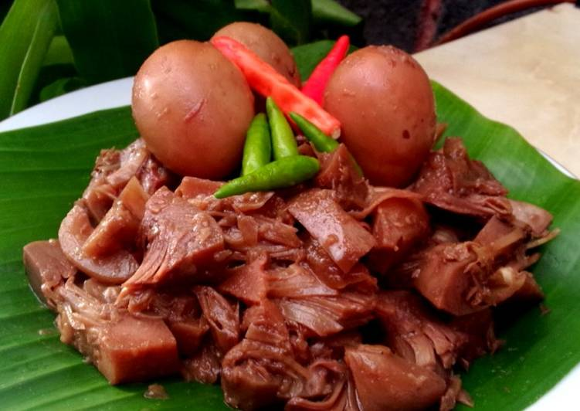
Produk Masakan Khas Daerah
Dari Bahan Panagn Nabati
1. Gudeg (D.I Yogyakarta)
Gudeg (bahasa Jawa gudheg) adalah makanan khas Yogyakarta dan Jawa Tengah yang terbuat dari nangka muda yang dimasak dengan santan. Perlu waktu berjam-jam untuk membuat masakan ini. Warna coklat biasanya dihasilkan oleh daun jati yang dimasak bersamaan. Gudeg dimakan dengan nasi dan disajikan dengan kuah santan kental (areh), ayam kampung, telur, tahu dan sambal goreng krecek.

Slide 6

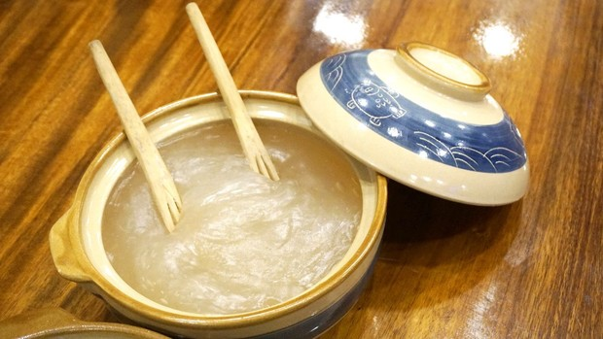
Produk Masakan Khas Daerah
Dari Bahan Panagn Nabati
2. Papeda (Maluku dan Papua)
Papeda adalah makanan berupa bubur sagu khas Maluku dan Papua yang biasanya disajikan dengan ikan tongkol atau mubara yang dibumbui dengan kunyit. Papeda berwarna putih dan bertekstur lengket menyerupai lem dengan rasa yang tawar. Papeda merupakan makanan yang kaya serat, rendah kolesterol dan cukup bernutrisi.

Slide 7

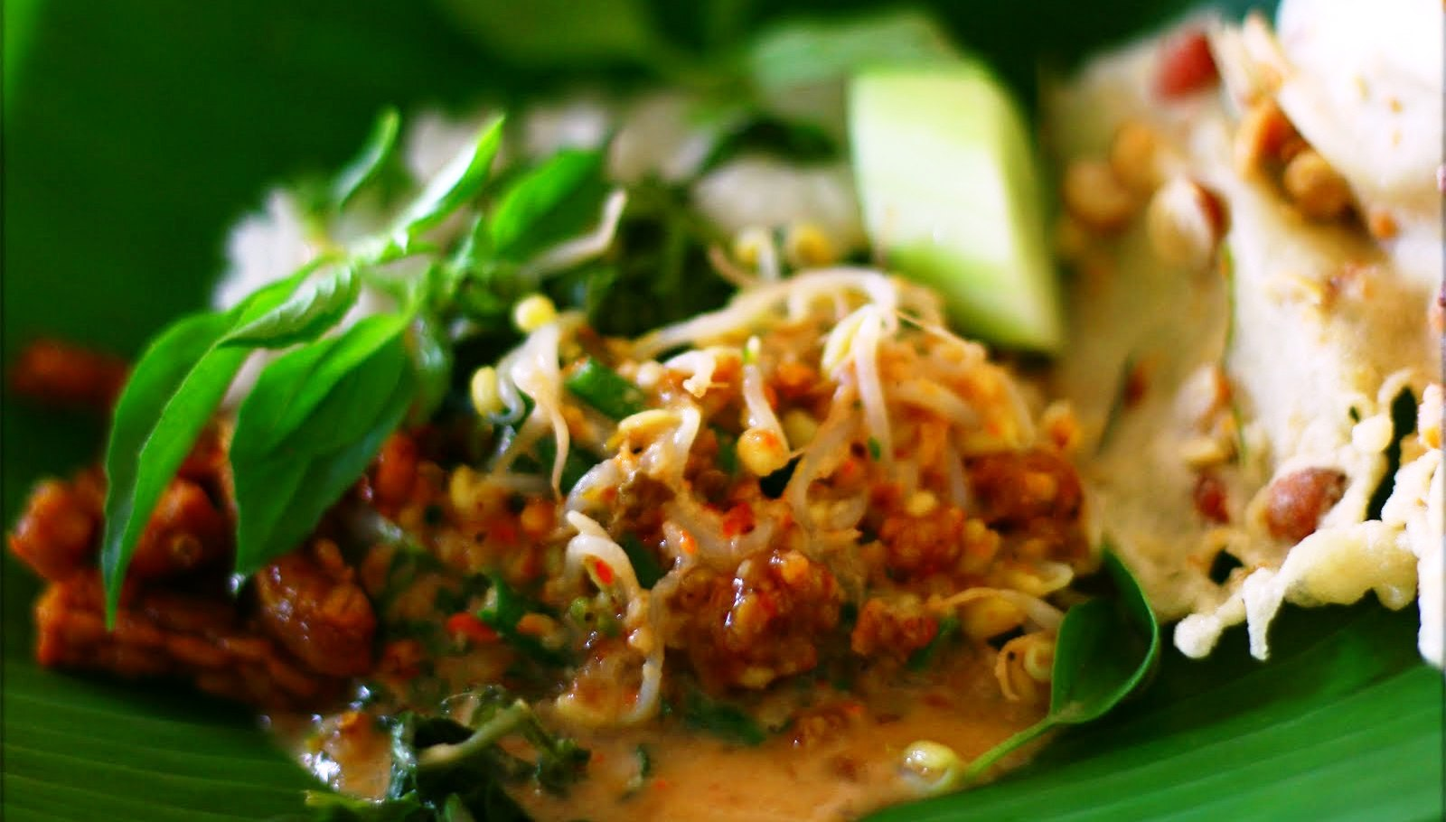
Produk Masakan Khas Daerah
Dari Bahan Panagn Nabati
3. Pecel (Jawa Timur)
Suatu makanan yang menggunakan bumbu kacang sebagai komposisi utamanya dan disatukan dengan aneka jenis-jenis lainnya. Belum diketahui secara pasti darimana kata "pecel" dan pecel itu berasal. Dalam Bahasa Jawa pecel dapat diartikan dengan "tumbuk" atau "dihancurkan dengan ditumbuk". Beberapa daerah mengklaim mempunyai ke-khasan sendiri pada pecel di tiap- tiap kota. Namun menurut sejarah, pecel sangat familiar di daerah karesidenan Madiun, Jawa Timur.

Slide 8

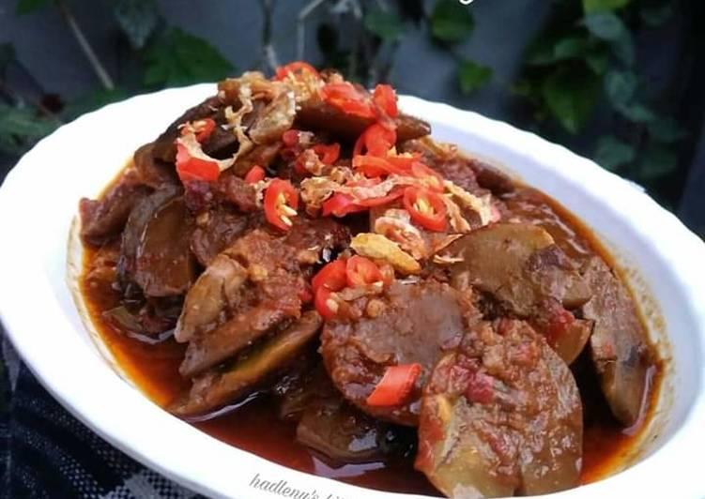
Produk Masakan Khas Daerah
Dari Bahan Panagn Nabati
4. Jengkol (DKI Jakarta)
Jengkol adalah salah satu masakan yang cukup populer di tanah air. Meskipun kehadirannya menuai pro dan kontra karena jengkol di anggap sebagai jenis sayuran yang berbau tidak sedap dan akan berefek bau mulut ketika sedang berbicara. Setiap daerah memiliki resep semur jengkol masing-masing seperti di daerah Jawa, Sunda maupun Jakarta. Seperti yang akan kita bahas kali ini mengenai Resep Semur Jengkol Betawi.

Slide 9

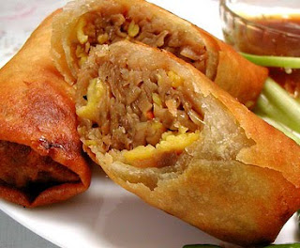
Produk Masakan Khas Daerah
Dari Bahan Panagn Nabati
5. Lumpia Rebung (Jawa Tengah)
Lumpia rebung adalah makanan semacam rollade yang berisi bahan utama rebung atau bambu muda. Cita rasa lumpia semarang adalah perpaduan rasa antara Tionghoa dan Indonesia karena pertama kali dibuat oleh seorang keturunan Tionghoa yang menikah dengan orang Indonesia dan menetap di Semarang, Jawa Tengah. Makanan ini mulai dijajakan dan dikenal di Semarang ketika pesta olahraga GANEFO diselenggarakan pada masa pemerintahan Presiden Soekarno.

Slide 10

TERIMA KASIH
☺

